Slide 1
游戏运营
《杖剑传说》APP版
产品运营分析报告
从产品定位到长线运营的竞品分析
应聘岗位：游戏运营
汇报人
文天赐
日期
2026年07月22日

Slide 2
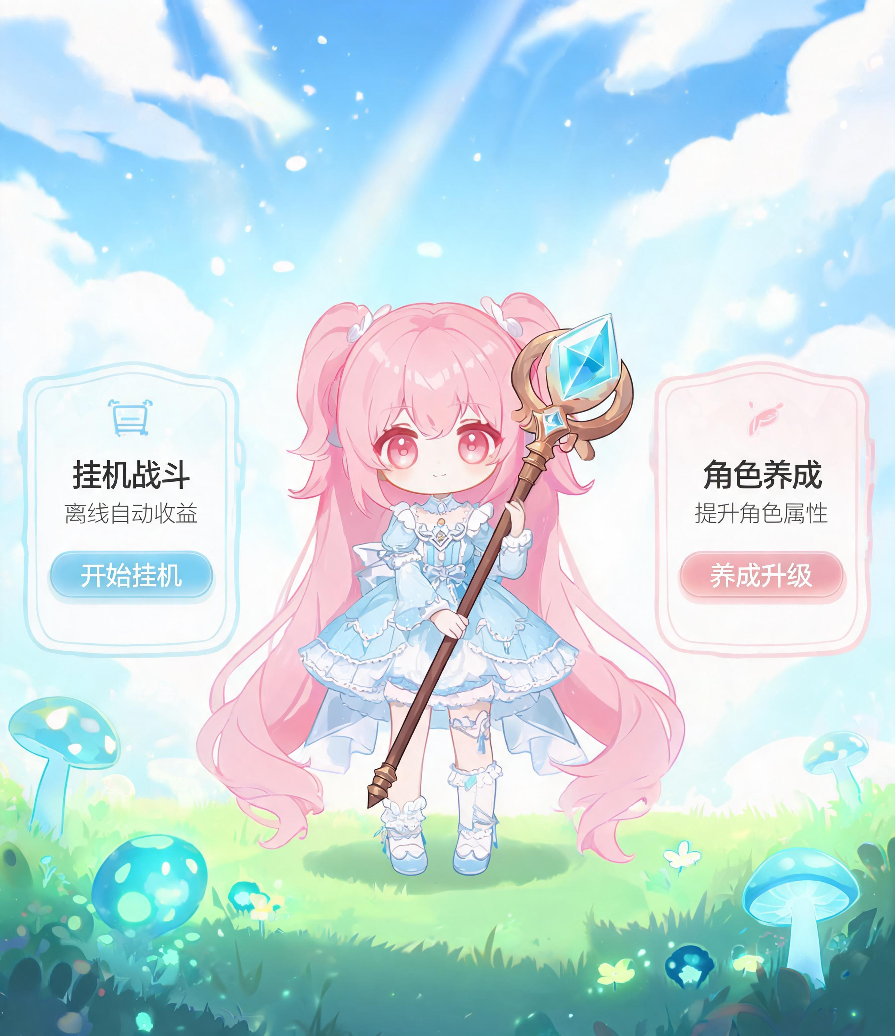
产品概况
产品参数
游戏类型 | 放置RPG
美术风格 | 二次元Q版
核心玩法 | 挂机 + 养成 + Build
商业模式 | 免费 + 内购
核心用户 | 喜欢碎片化体验的轻度RPG玩家
《杖剑传说》是一款围绕"成长反馈"设计的轻放置RPG。

Slide 3
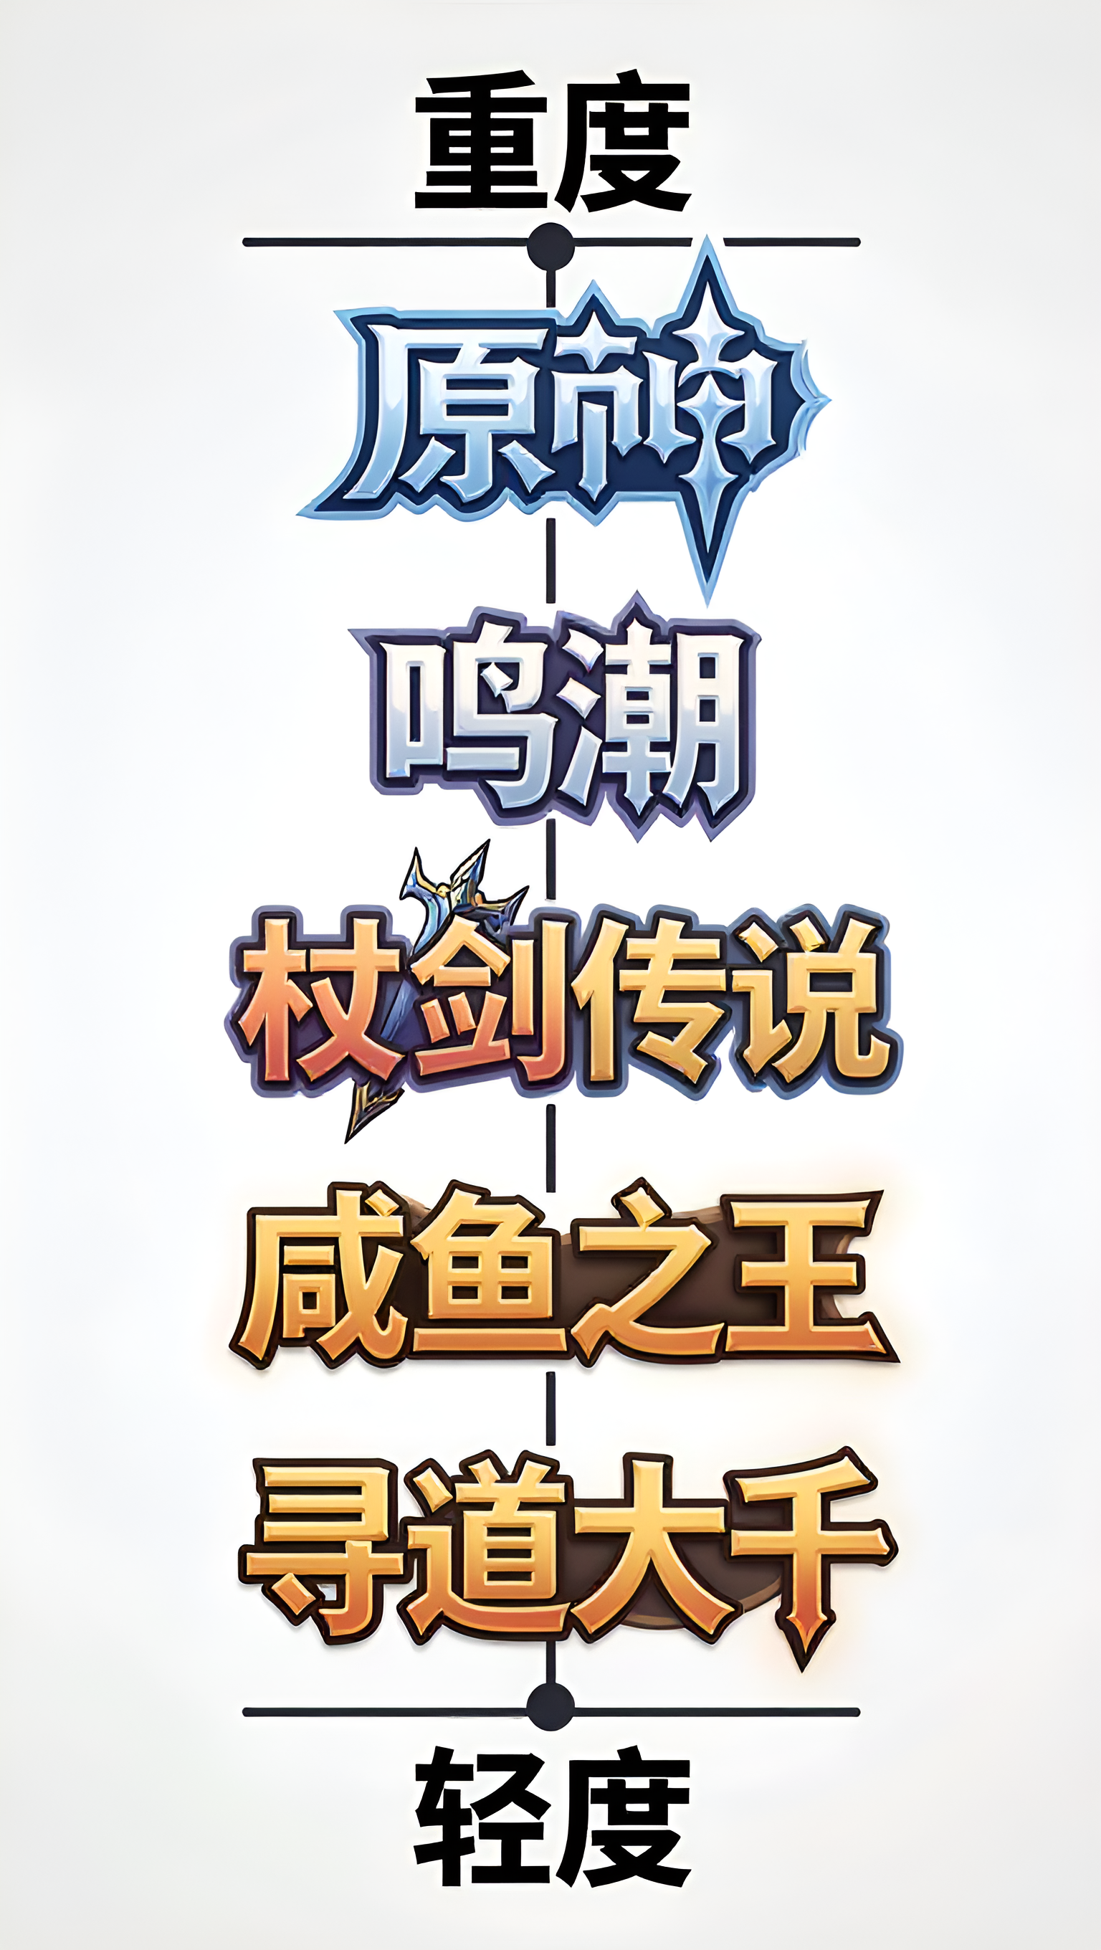



市场定位分析
产品定位矩阵
降低操作门槛
不追求复杂操作，降低操作门槛、提高成长反馈频率
提高成长反馈频率
建立体验壁垒
高频成长反馈
在放置赛道中形成差异化竞争力

Slide 4






用户画像
学生群体
上班族
场景：25分钟碎片时间
场景：通勤与午休间隙体验
利用课间、睡前等短暂时段进行游戏
地铁、午休等碎片化场景游玩
偏好：数值成长、抽卡、长期养成
偏好：挂机、养成、Build策略
看重角色培养与收集成就感
自动化战斗与角色搭配研究
痛点：没时间重复刷图，不想高强度操作
痛点：无法持续在线，追求高效率成长
拒绝耗时肝度与复杂手动操作
工作间隙需最大化游戏收益
产品瞄准的是"轻度长期玩家"，而不是硬核玩家。

Slide 5
核心玩法循环：成长飞轮
游戏真正售卖的不是挂机，而是持续成长
① 登录
② 推进主线
③ 获得资源
④ 提升战力
领取离线收益，形成回归惯性
剧情进度可视化，明确短期目标
掉落即时弹窗，强化获得感
数值跳涨+战力榜排名变化
成长
飞轮
⑧ 再次成长
⑦ 获得更多奖励
⑥ 挑战更高难度
⑤ 解锁系统
属性面板对比，确认累积进步
稀有掉落全服广播，社交炫耀触发
难度阶梯+通关动画，制造心流峰值
新玩法红点提示，拓展成长维度
循环本质：挂机是入口，成长反馈才是让玩家每日回归的长情告白

Slide 6






系统如何服务成长
所有系统共同服务于成长体验
主线
挂机
装备
提供目标
提供资源
提供随机奖励
Build
宠物
副本
提供策略
提供养成
提供挑战

Slide 7
每日上线驱动力
成长反馈是稳定留存的底层逻辑
即时反馈
阶段目标
长期目标
随机奖励
挂机收益领取、角色数值提升，立竿见影变强感知
关卡推进、副本解锁，今日进度可视化
毕业装备追求、Build成型，持续数周的养成主线
极品词条掉落、稀有材料获取，惊喜驱动期待感

Slide 8




商业化设计逻辑
商业化围绕成长，而非强制付费
首充
月卡
成长基金
限时礼包
降低首次付费门槛，建立付费习惯
提高长期留存，培养每日登录惯性
刺激中期消费，绑定成长进度
制造紧迫感，触发冲动消费
付费设计
心理动机
付费设计
心理动机
付费设计
心理动机
付费设计
心理动机

Slide 9










SWOT 分析
优势 Strength
劣势 Weakness
机会 Opportunity
威胁 Threat
同类产品竞争激烈
成长反馈快
后期玩法重复
放置赛道增长
门槛低
Build 深度有限
长线活动运营
用户流失快
碎片时间友好
社交偏弱

Slide 10
运营优化建议
01
02
03
04
赛季玩法
回归活动
Build推荐
UGC社区
周期性内容更新
提高长期目标，缓解后期重复感
沉默用户专属激励
降低流失率，激活回流转化
新手配装智能引导
降低理解成本，提升前期留存
攻略征集/速通挑战/Build分享
提高社区活跃度，形成内容自循环

Slide 11
总结
成长反馈是放置RPG
最长情的告白
《杖剑传说》成功的关键并非玩法创新，
而是围绕成长反馈构建了完整的玩法循环。
产品通过挂机、养成、Build、挑战等系统不断给予玩家明确目标和即时反馈，实现较高的用户留存。
如果未来进一步强化长线内容、社交互动和社区运营，有望进一步提升用户生命周期价值（LTV）和产品竞争力。

